Slide 1
3. Molekylärbiologiska evolutionsmyter
Notes:
VO: Från svenska Wikipedia: Molekylärbiologi är en disciplin inom biologin som söker svar på frågorna om hur biologin fungerar på molekylär nivå. Fältet överlappar andra områden inom biologi och kemi, särskilt genetik och biokemi. Molekylärbiologin sysslar huvudsakligen med hur olika molekyler och system inuti cellen interagerar, och särskilt med flödet av genetisk information från DNA via RNA till proteinsyntes, samt hur dessa processer regleras. Molekylärbiologin intresserar sig mycket för de biologiska molekylernas form, men sysslar också med hur de blir till och med deras funktion.

Slide 2




Myt 9: Funktionaliteten ökar med tiden
Gener för:
K=Kort päls
L=Lång päls
KL
KL
Slumpmässig(?) variation
Märk:
Naturliga urvalet rensar bort men skapar inget nytt.
Gener har förlorats =>
Anpassningsförmågan har minskat
Avveckling inte Utveckling!
Devolution inte Evolution!
Naturligt urval
KK
KL
LK
LL
Men mutationer då?
LL
LL
LL
LL

Slide 3

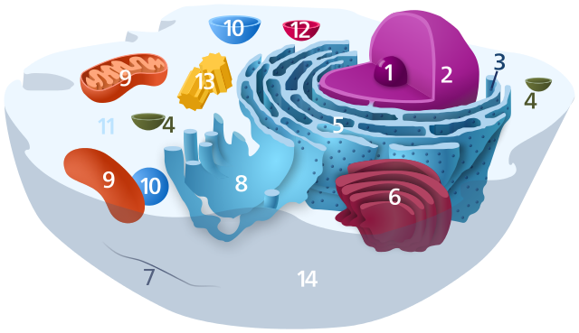


Myt 10: Det finns konstruktiva mutationer
Antibiotikum
Fientlig bakterie
Skilj mellan:
Positiva mutationer
Kan finnas i speciella miljöer
Konstruktiva mutationer
Har aldrig observerats
Naturlig bakterie
Upplåsning och deaktivering
Resistent bakterie
Deaktivering omöjlig
Notes:
VO: Ett ofta använt exempel är bakterier som blir resistenta mot antibiotika.
(Resistensen kan också ärvas eller överföras från andra organismer, men den måste i vilket fall uppstått någonstans.)
VO: Evolution är inte en kapprustning mot högre elegans, utan ett destruktivt skyttegravskrig.
=> Skilj mellan positiva och konstruktiva mutationer.
Bakteriens positiva uppnås genom att förstöra funktioner/information. (Den förlorar känslighet, den vinner ingenting.)
=> Den klarar sig sämre i en miljö utan antibiotika.
Bakterien bränner en bro för att rädda en stad.
VO: Att bakterier kan bli resistenta mot antibiotika är alla överens om.
Att miljarder sådana förändringar under miljarder år leder till en människa är en evolutionistisk gissning.

Slide 4

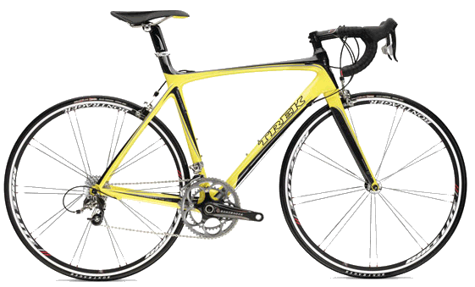



Myt 11: Det naturliga urvalet kan nyskapa
Återanvänd
Återanvänd
Bygg-
manual
Kopiera
Korrekturläs
Tillverka
med
tryckfel
Utveckla
Kasta
Varför kan cykeln aldrig bli en motorcykel?
Slumpmässiga tryckfel förstör
Korrekturläsaren rättar stavfel men vet inte slutmålet
Motorn kräver ett helt nytt kapitel i manualen
Fel på bokstavsnivå – Urval på manualnivå
-
Varför kan en ödla aldrig bli en fågel?
Mutationer är aldrig konstruktiva
Naturliga urvalet har inget slutmål
Nytt organ kräver många samverkande delar
Mutationer på molekylnivå – Urval på individnivå
Arvsmassan har många överlappande koder

Slide 5

Myt 12: Människan är 98% lik schimpansen
Det finns två typer av människor. De som älskar att prata och de som hatar att lyssna.
Det finns två typer av människor. De som älskar att prata och de som hotar att lyssna.
Hur stor är likheten?
50% av meningarna (1 av 2)
94% av orden (16 av 17)
99% av bokstäverna (85 av 86)
och om ena sidan har fler/färre tecken?
och hur hanteras repetitiv DNA?
och hur hanteras genregleringen?
Studierna för jämförelsen utmärks ofta av:
  Evolutions-bias: Schimpansens arvsmassa arrangeras med människans som mall.
  Dataselektion: Hänsyn tas bara till områden lika nog för att kunna jämföras.
  Olika studier och olika delar av genomet ger olika resultat.
  Likheten blir långt mindre om hänsyn tas till icke-kodande DNA.
  Slutsatser:
  Evolutions-bias färgar alla aspekter av analysen.
  Likheten (på 95+ procent) är klart överdriven.
  Men det spelar å andra sidan ingen roll för likhet beror på gemensam konstruktör, inte evolution:
    Allt liv är genetiskt lika (i olika grad) för det bygger på samma DNA-kod. (Slumpmässigt 25% likhet!)
    Människan är en 60 procentig banan!
Notes:
VO: Fler tecken => Insertions. Färre tecken => Deletions.
VO: Genreglering ger olika funktioner (fenotyp) med samma gener (genotyp).
VO: Slumpmässig likhet = 25% pga 4 baser i koden.
Man för-scannar schimpansens genom och väljer ut de delar som redan uppvisar en hög grad av likhet med människans.
Ett verktyg (Basic Local Alignment Search Tool, BLAST) returnerar typisk för analys bara sekvenser som har mer än 90% likhet.

Slide 6
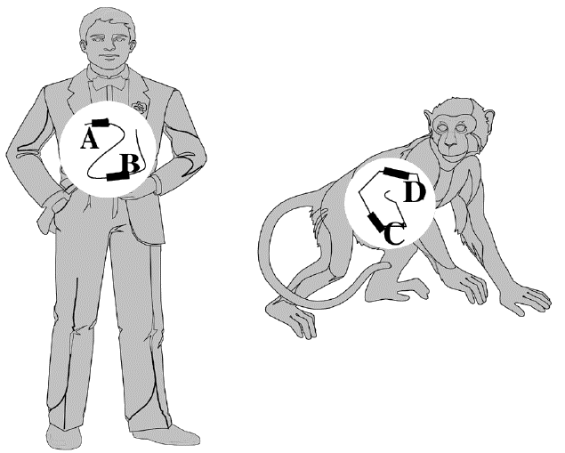
Myt 13: Pseudogener visar på evolution
Evolutionistiska hypotesen:
Premiss: En pseudogen är en inaktiverad kopia av en gen som förlorat sin funktion.
Premiss: Mutationer i icke-funktionella gener kan inte förklaras av design, och därför måste de vara slumpmässiga.
Slutsats: Därför bevisar identiska mutationer (i olika arter) ett gemensamt ursprung.
Men:
Nya funktioner upptäcks hela tiden. (Ej längre ”skräp-DNA”.)
Identiska mutationer kan ske oberoende av varann:
Mutationella hotspots.
Lateral genöverföring.
Ett syfte med mutationer kan vara att skapa variation.
Det finns massor med undantag.
Det är ett optimeringsproblem.
Icke-funktion talar mot evolution, pga sämre energieffektivitet.

